Slide 1
SomeRace
Егор Черепанов

Slide 2
SomeRace - “гоночная” игра в 2D
В ней игроку, управляя машиной, нужно избегать столкновения с преградами
Визуальными, звуковыми и игровыми аспектами хотелось передать дух аркадных автоматов
Преграды генерируются псевдослучайно

Slide 3
Используемые библиотеки:
Pygame - используется для всей игры в целом
random - случайная генерация препятствий
sqlite3 - база данных для таблицы лидеров

Slide 4
Используемые классы:
Sprite - родительский класс для всех объектов
Car - машина
Block - препятствия
Bonus - бонусы

Slide 5
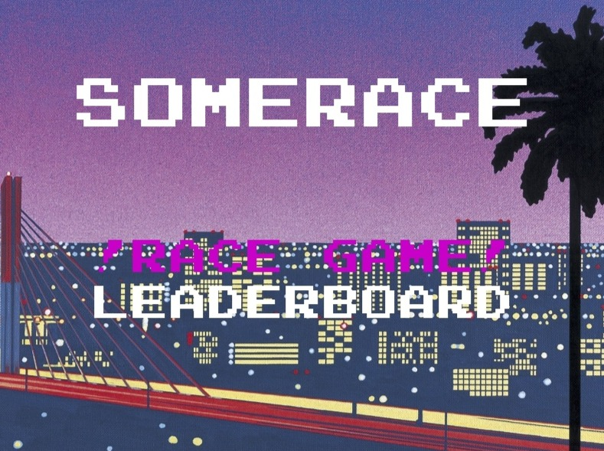
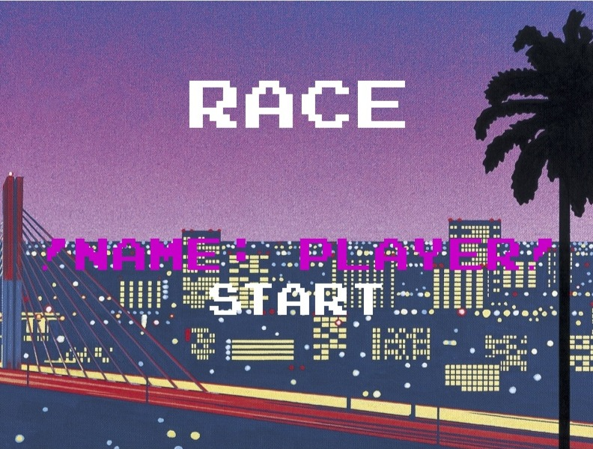
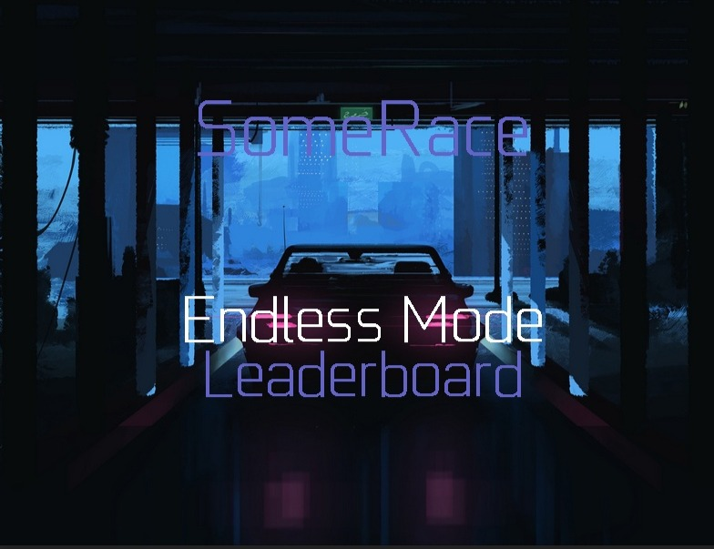
Скриншоты

Slide 6
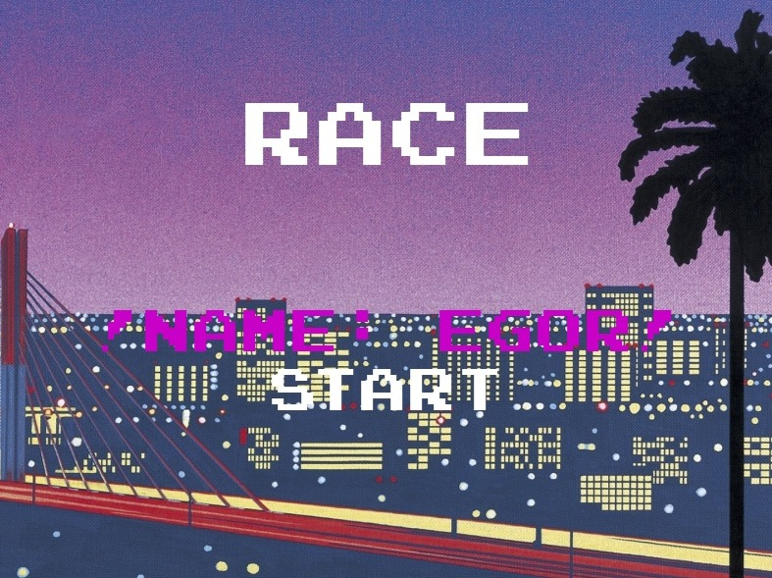
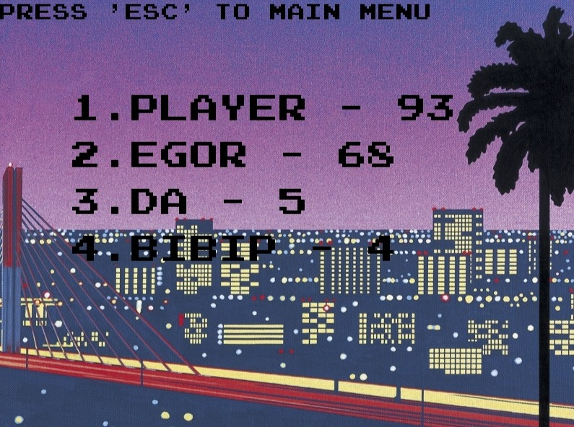
Скриншоты

Slide 7
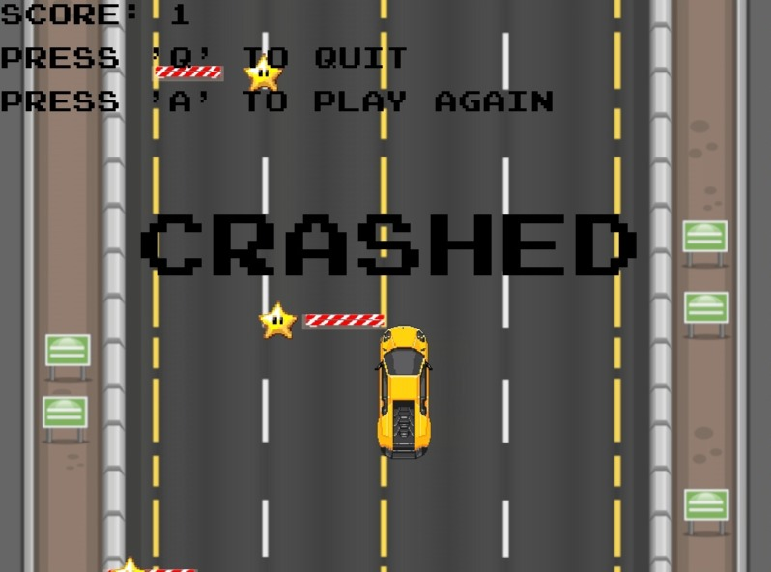
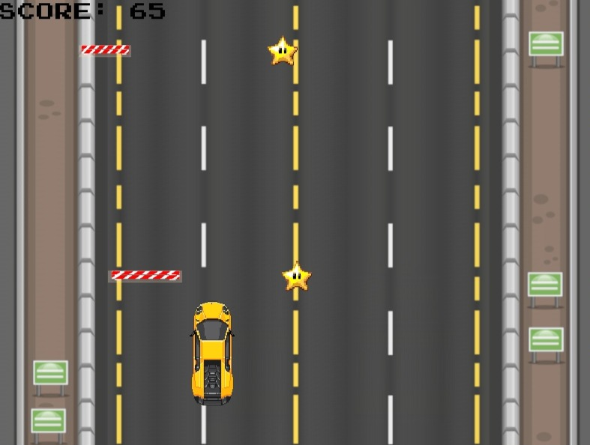
Скриншоты

Slide 8
Игровые механики, особенности и управление
В меню:
Переключение - стрелочка вверх/вниз
Выбор - Enter
Чтобы ввести имя игрока:
Переключить на строку с именем
С помощью символов и backspace ввести имя

Slide 9
Игровые механики, особенности и управление
В игре:
Управление авто - стрелочка вверх/вниз/влево/вправо
Пауза - Escape
При столкновении:
Выйти в меню - “Q”
Начать заново - “A”

Slide 10
Игровые механики, особенности и управление
Бонусы:
Каждая “подобранная” звезда увеличивает счет на 10
Очки:
Каждое пройденное препятствие увеличивает счет на 1 и ускоряет игру

Slide 11
Игровые механики, особенности и управление
В меню при нажатии клавиш проигрывается звук
При “подъеме” звезд проигрывается звук
При столкновении проигрывается звук
Для анимации трассы использовалась картинка, в 2 раза большая чем игровой экран и отображается попиксельно в зависимости от скорости игры (набранных уклонением от препятствий очков)
Первые пять игроков с наивысшим счетом отображаются во вкладке “Leaderboard” с помощью базы данных

Slide 12
Доработка
Сделать сюжетный режим
Возможность выбора ТС
Разные игровые режимы

